Slide 1
Taiwan House Sale Price Prediction Challenge
111701049 顏慎皓

Slide 2
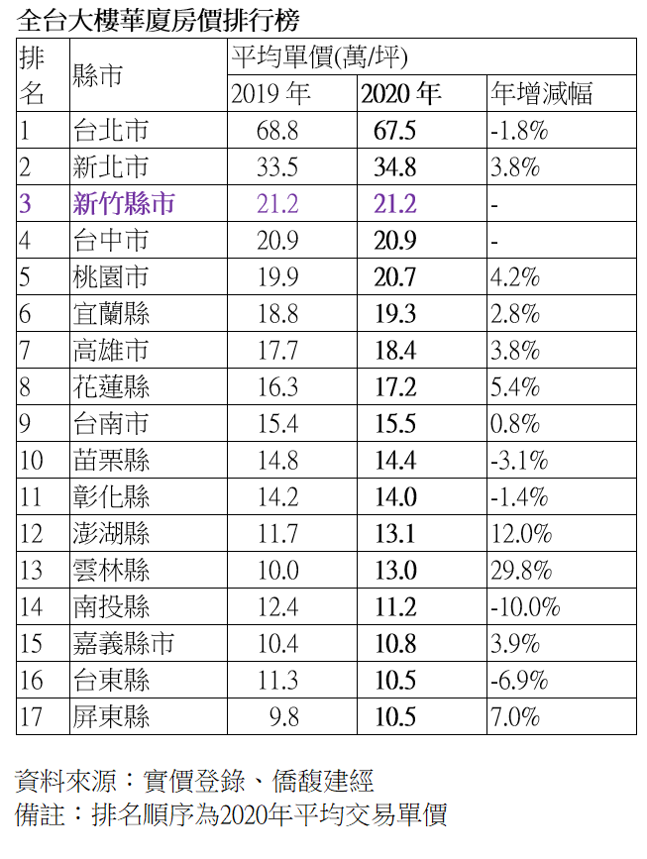
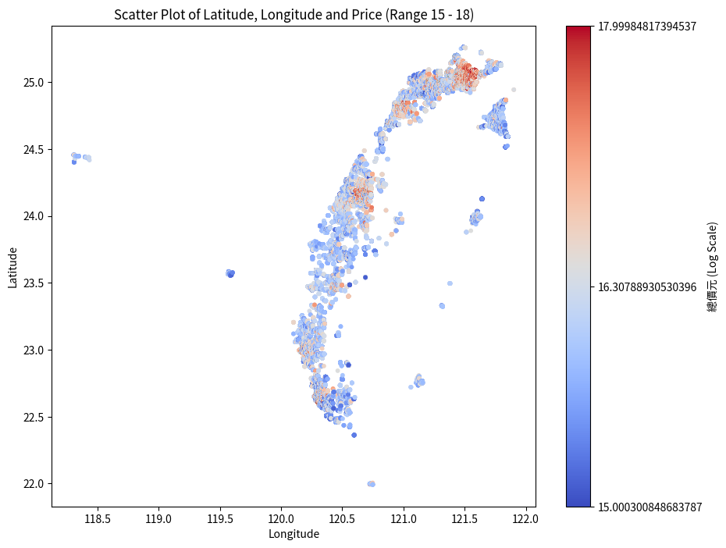

Slide 3
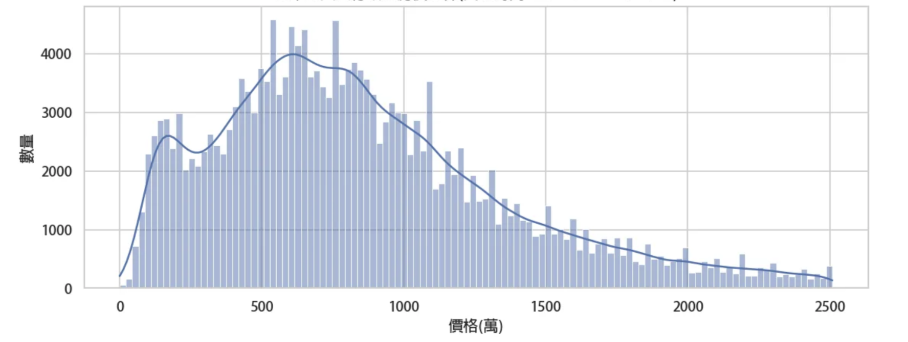
閱讀相關資料找尋想法
價格的分佈情況，資料是呈現右偏的，大部分的房價都集中在相對較低的價位，而一小部分極高的房價拉長了分佈的情況。
使用對數轉換(Logarithms)

Slide 4
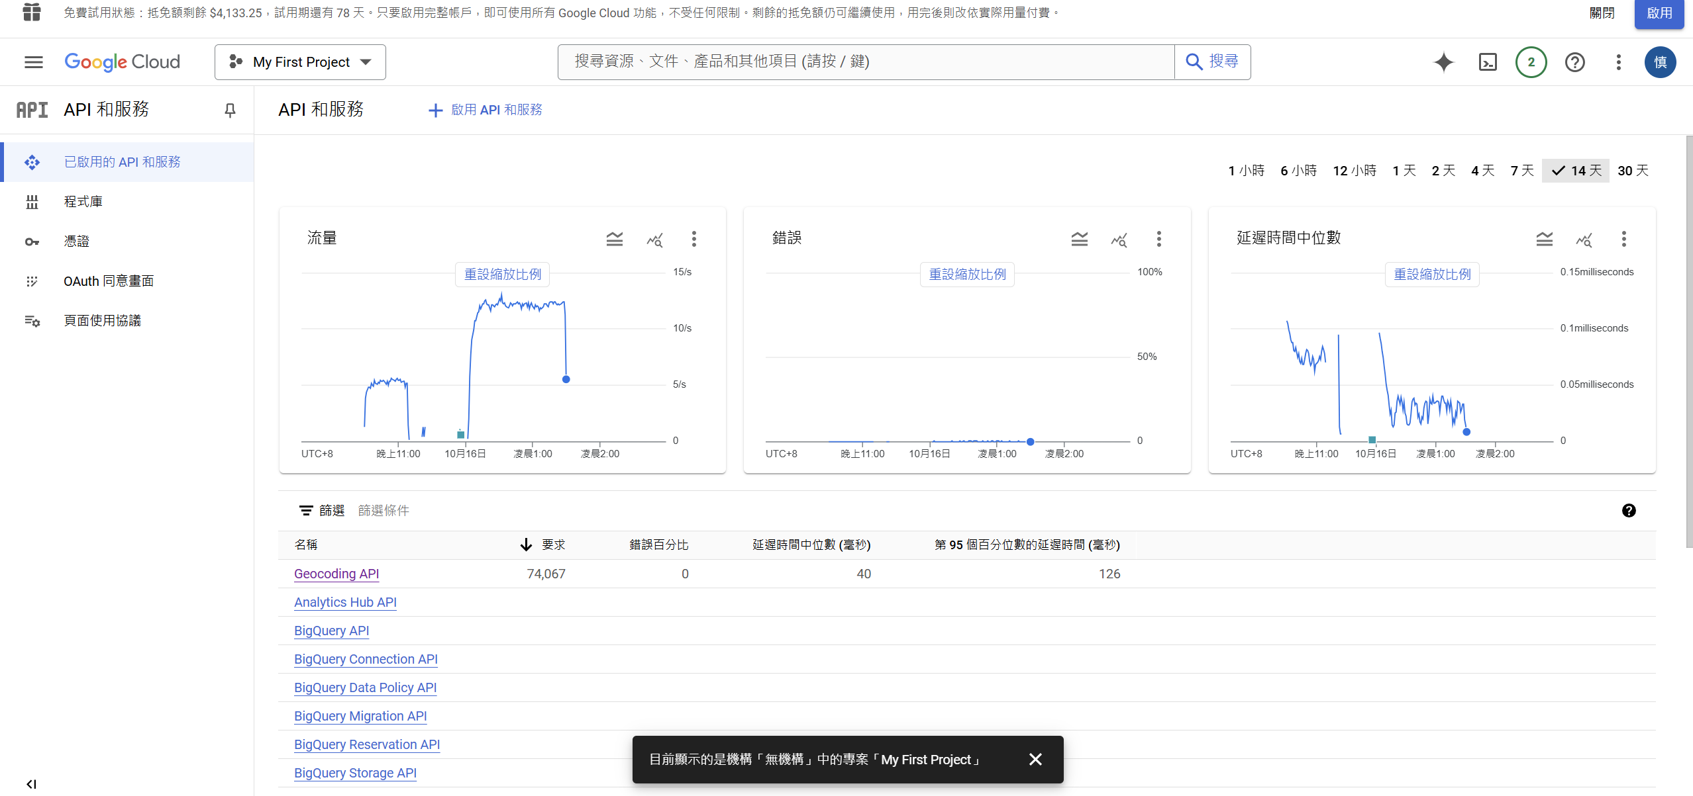
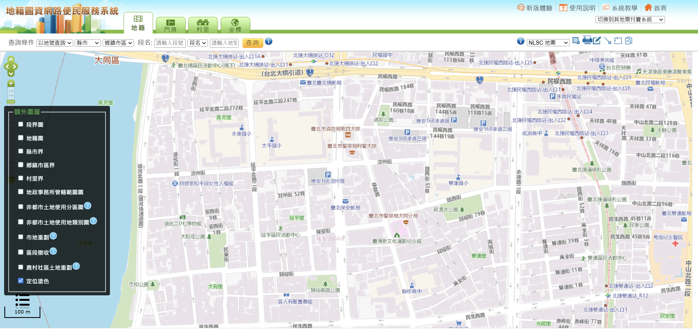
閱讀相關資料找尋想法
香港首富李嘉誠曾說房地產最重要的條件為地段，因此輔助資料集將朝地點方向蒐集。
使用Google Cloud API：Geocoding API 將所有地址資料換成經緯度
發現：實價登錄地址資料雜亂
手動處理：
空值：地籍、交叉路口無法查到
使用地籍圖資網路便民服務系統查詢
異常值：手動更正

Slide 5
建造特徵：
萃取土地數量、建物數量、車位數量
嘗試移除離群值，效果不佳，暫時擱置

Slide 6
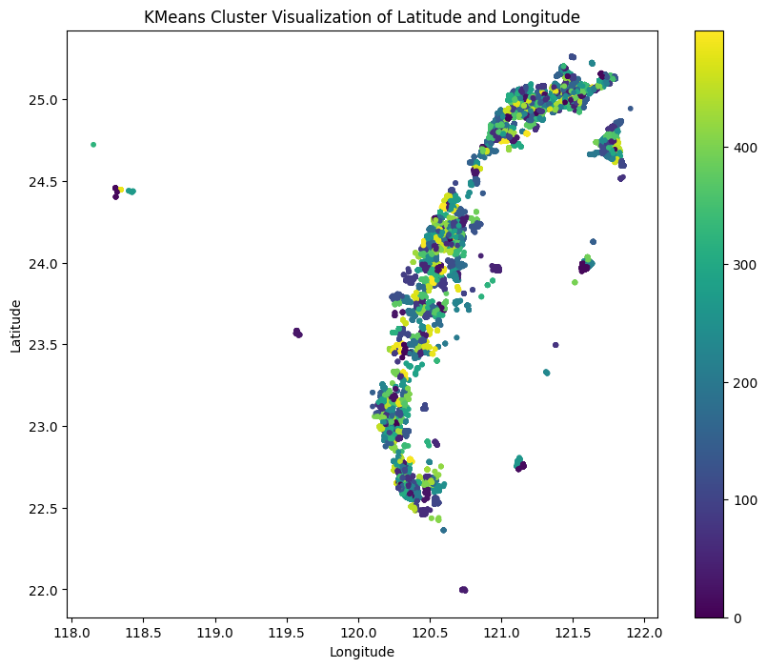
建造特徵：聚類
使用KMeans算法進行空間聚類分析，創建了聚類距離特徵（k1至k500），代表每個物件與500個聚類中心的距離，並為每個物件分配了一個聚類標籤。
計算聚類內部的銷售數量、用途比例、建物類型比例和平均單價等特徵。

Slide 7
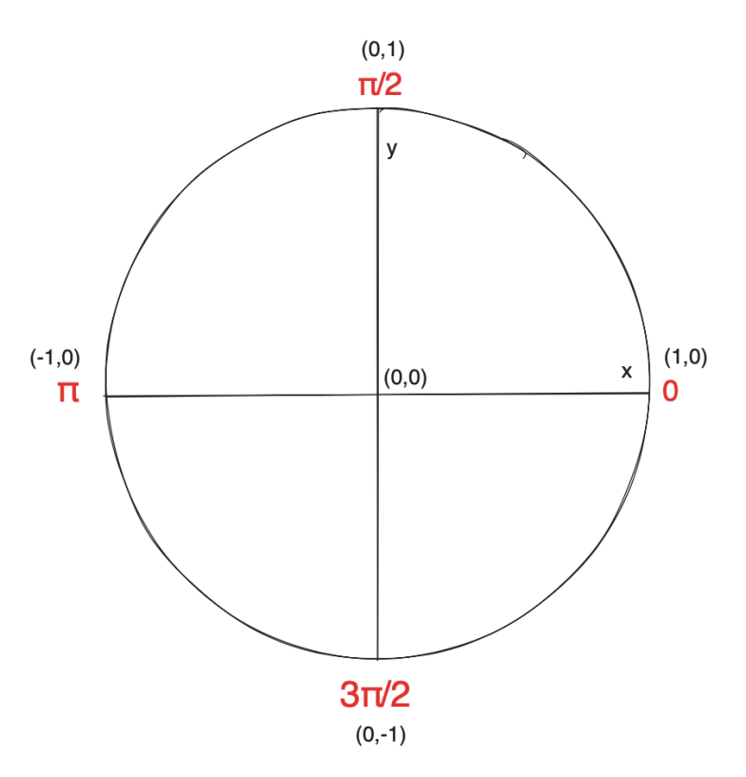
建造特徵：日期
為了提高日期特徵的使用效果，我們將「交易年月日」欄位中的民國年格式轉換為西元年，並且提取出年份、月份、季度等特徵。
針對月份這類時間序列資料，使用三角函數進行月份的週期性轉換，希望編碼後的特徵值能反映這種循環關係：相鄰的時間點特徵值相近，而時間間隔越大，特徵值差異就越大。

Slide 8
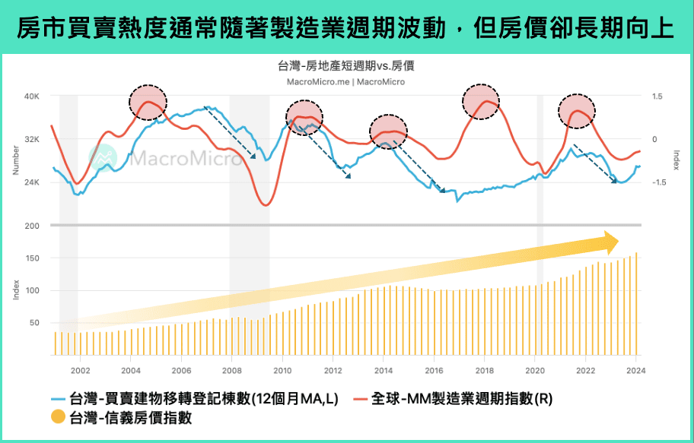
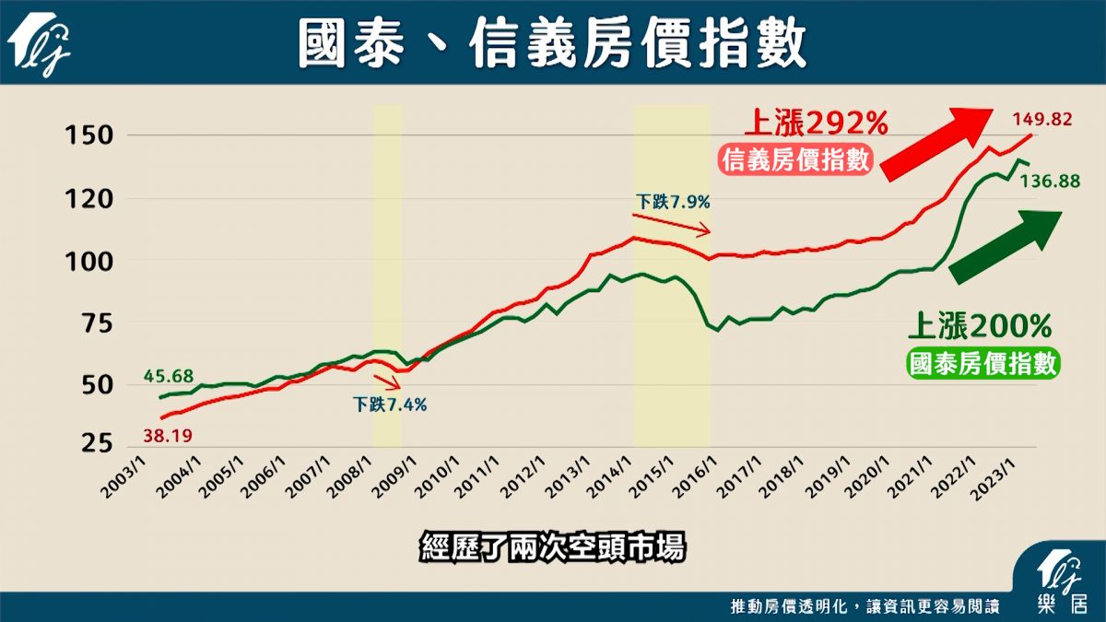
改善：
信義房價指數 純住中古屋物件
國泰房價指數 預售屋

Slide 9
建造特徵：樓層
針對「移轉層次」這個欄位，我們透過中文數字轉換，將其轉為數值格式。
同時，根據「總樓層數」欄位判斷是否為頂樓（top_floor），並創建了「樓層比例」（floor_ratio）這一新特徵，代表所處樓層在整棟建築中的相對位置。
Notes:
# 處理 "全"、"整棟"、"全棟"、"全部" 等情況

Slide 10
建造特徵：路名
用VBA萃取路名、合併欄位
組合成：縣市鄉鎮市區、縣市鄉鎮市區路名

Slide 11
輸出處理：價錢數值取整
觀察：成交價幾乎為取道萬元之整數
在輸出最終預測時，我們將所有「總價元」取整到萬位數

Slide 12
訓練
平台： Google Colab Pro
T4 GPU
使用模型：
原本使用CatBoost，可以直接吃Categorical features
BayesianOptimization貝葉斯調參
嘗試使用CatBoost的內建特徵選擇工具feature selection，效果不佳，因此暫時不使用
嘗試使用XGBoost，效果較佳
KFold 交叉驗證（Cross-Validation）
MAE 約110000

Slide 13
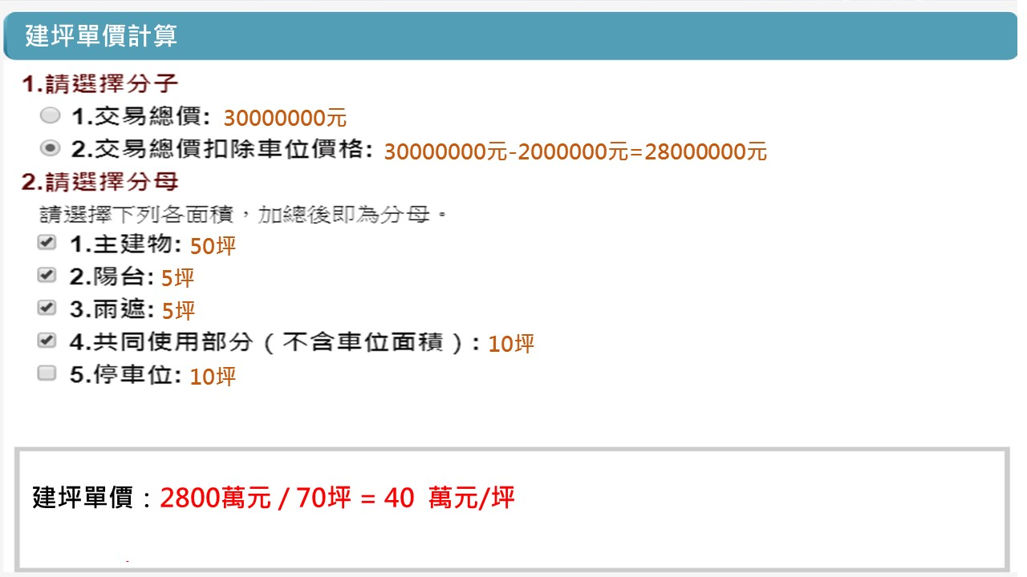
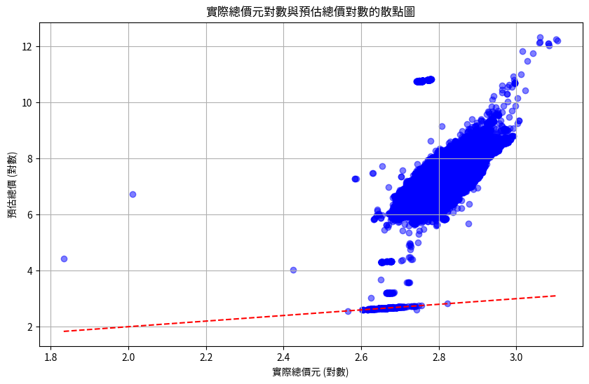
關鍵步驟
在尋找特徵時，發現：單價元平方公尺*建物移轉總面積平方公尺有高度解釋力
查詢地政司網站 與 觀察資料

Slide 14
公式
取得單價元平方公尺中位數
如果單價元平方公尺 = 空值 且 建物型態 = 工廠 單價元平方公尺 = 單價元平方公尺中位數
如果單價元平方公尺 = 0 單價元平方公尺 = 單價元平方公尺中位數
如果 車位移轉總面積平方公尺=0 且 車位總價元!=0 總價元 =( 建物移轉總面積平方公尺 )* 單價元平方公尺 如果 車位移轉總面積平方公尺=!0 且 車位總價元=0 總價元 =( 建物移轉總面積平方公尺 )* 單價元平方公尺 + 車位總價元 否則 總價元 =( 建物移轉總面積平方公尺 -車位移轉總面積平方公尺)* 單價元平方公尺 + 車位總價元
MAE 約 5000

Slide 15
Thank you for your time.

